Slide 1
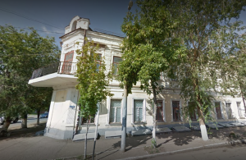
РЕАЛИЗАЦИЯ НАПРАВЛЕНИЙ, СООТВЕТСТВУЮЩИХ ПРОГРАММЕ СОЗДАНИЯ И РАЗВИТИЯ СЕЛЕКЦИОННО-СЕМЕНОВОДЧЕСКОГО ЦЕНТРА В ОБЛАСТИ СЕЛЬСКОГО ХОЗЯЙСТВА ДЛЯ СОЗДАНИЯ И ВНЕДРЕНИЯ В АГРОПРОМЫШЛЕННЫЙ КОМПЛЕКС СОВРЕМЕННЫХ ТЕХНОЛОГИЙ НА ОСНОВЕ СОБСТВЕННЫХ РАЗРАБОТОК НАУЧНЫХ И ОБРАЗОВАТЕЛЬНЫХ ОРГАНИЗАЦИЙ
Федеральный научный центр
Биологических систем и агротехнологий
Российской академии наук
ФГБНУ ФНЦ БСТ РАН
(Оренбургская область)
ДОКЛАДЧИК: Лебедев С.В., директор
2024

Slide 2
ЗАДАЧИ НА 2023 ГОД
Федеральный научный центр
Биологических систем и агротехнологий
Российской академии наук
ЗАПЛАНИРОВАННЫЕ МЕРОПРИЯТИЯ:
Приобретение селекционной техники и лабораторного оборудования для создания и внедрения современных технологий, выполняемые за счет средств гранта и средств из внебюджетных источников
Организация повышения квалификации сотрудников центра по направлению «Обучение современным методам анализа биологических объектов
Проведение научных исследований и разработка новых технологий в области селекции
ЗАПЛАНИРОВАННЫЕ РЕЗУЛЬТАТЫ:
Доля исследователей в возрасте до 39 лет в общей численности работников центра, не менее 20 %
Число результатов интеллектуальной деятельности, не менее 2
Число работников, прошедших обучение по программам повышения квалификации, не менее 1
Объем производства оригинальных и элитных семян, не менее 246 тонн
Объем реализации оригинальных и элитных семян, не менее 209 тонн
Создано технологий на основе собственных разработок, не менее 1

Slide 3
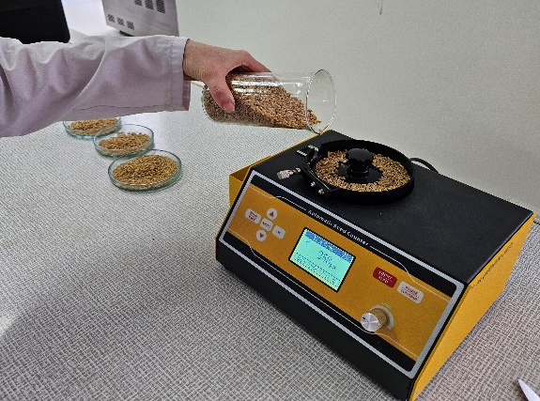
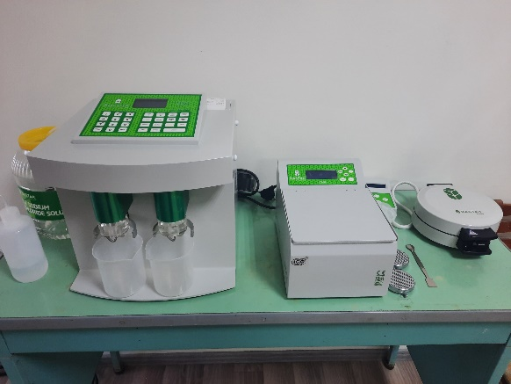
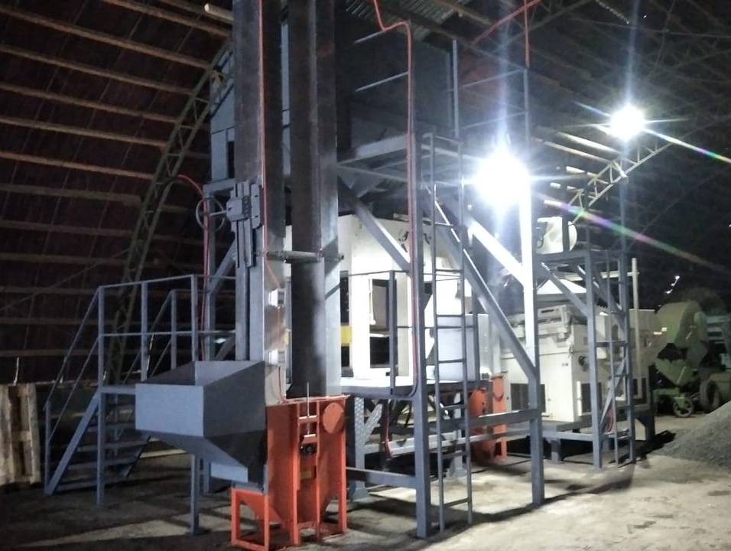
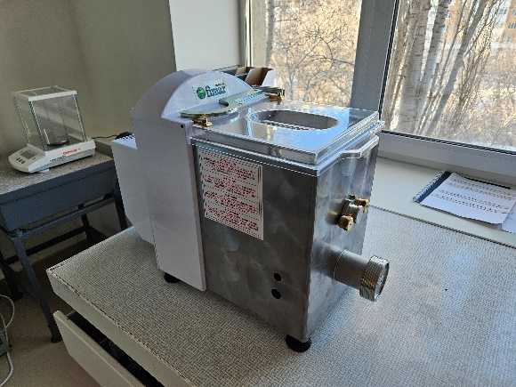
ТЕХНИКА И ОБОРУДОВАНИЕ, ПРИОБРЕТЕННЫЕ В 2023 ГОДУ ЗА СЧЕТ СРЕДСТВ ГРАНТА
Федеральный научный центр
Биологических систем и агротехнологий
Российской академии наук
П/П | НАИМЕНОВАНИЕ ОБОРУДОВАНИЯ/ТЕХНИКИ | КОЛ-ВО
1 | Лабораторная вальцевая мельница rolermaks | 1
2 | Комплект оборудования для определения количества клейковины в образцах пшеничной муки и молотого зерна Глютоматик | 1
3 | Пресс для макаронных изделий | 1
4 | Автоматические счетчики зерна | 4
5 | Диафаноскоп | 1
6 | Линия подготовки зерна и семян ЛПЗС-5 | 1

Slide 4
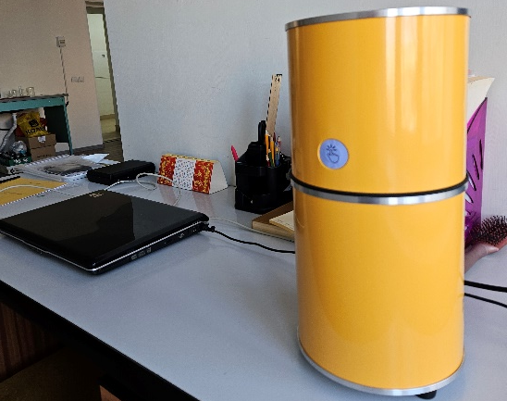
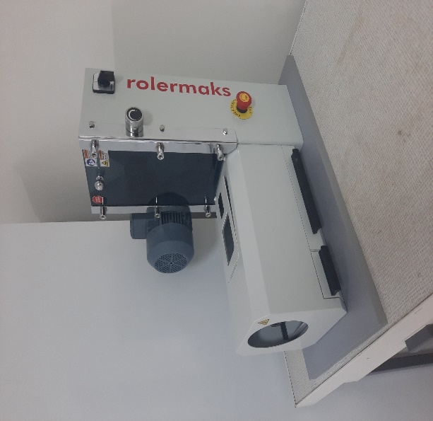
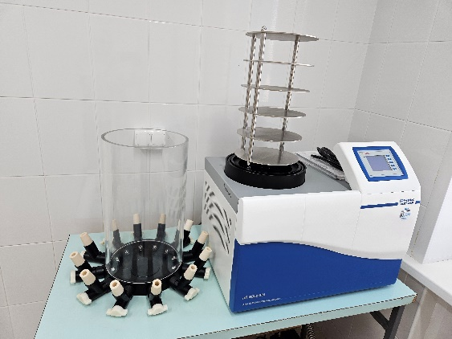
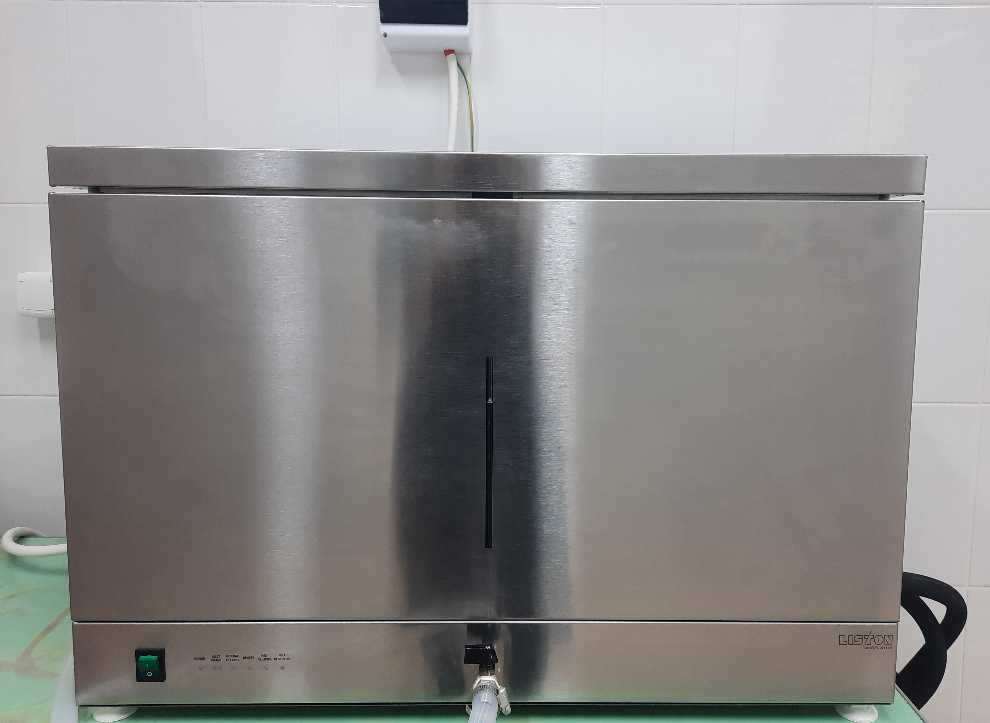
ТЕХНИКА И ОБОРУДОВАНИЕ, ПРИОБРЕТЕННЫЕ В 2023 ГОДУ ЗА СЧЕТ СРЕДСТВ ГРАНТА
Федеральный научный центр
Биологических систем и агротехнологий
Российской академии наук
П/П | НАИМЕНОВАНИЕ ОБОРУДОВАНИЯ/ТЕХНИКИ | КОЛ-ВО
7 | Решето МУЗ-4 для ЛПЗС-5 | 1
8 | Влагомер зерна | 3
9 | Плотномер почвы | 2
10 | Курвиметр | 6
11 | Лиофильная сушка | 1
12 | Аквадистиллятор | 1

Slide 5
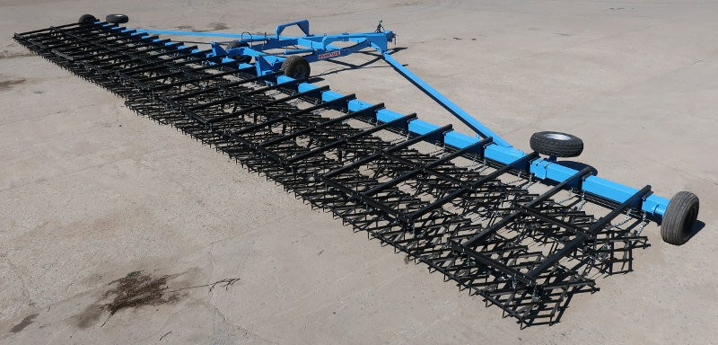
ТЕХНИКА И ОБОРУДОВАНИЕ, ПРИОБРЕТЕННЫЕ В 2023 ГОДУ ЗА СЧЕТ ВНЕБЮДЖЕТНЫХ СРЕДСТВ
Федеральный научный центр
Биологических систем и агротехнологий
Российской академии наук
П/П | НАИМЕНОВАНИЕ ОБОРУДОВАНИЯ/ТЕХНИКИ | КОЛ-ВО
1 | Сцепка борон зубовая двухследная | 2

Slide 6
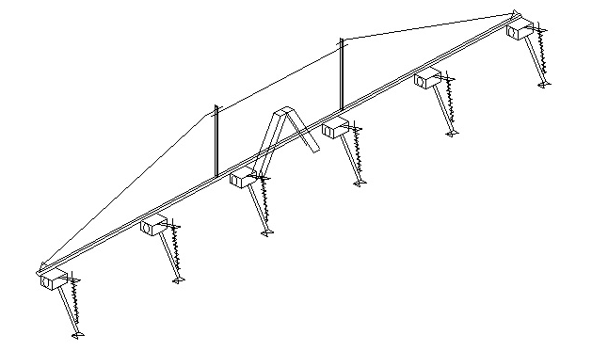
РЕЗУЛЬТАТЫ ДЕЯТЕЛЬНОСТИ ЦЕНТРА В 2023 ГОДУ
Федеральный научный центр
Биологических систем и агротехнологий
Российской академии наук
РАЗРАБОТАННЫЕ В ОТЧЕТНОМ ГОДУ ТЕХНОЛОГИИ:
Сконструирован и собран маркер для мелкоделяночной разбивки поля, который является навесным оборудованием для с/х машины
Изобретение относится к области
сельского хозяйства и может быть
использовано при выращивании
зерновых культур в частности к
устройству для точной разметки
при селекционно-семеноводческих
посевах зерновых культур для работы
при разбивке поля в мелкоделяночных условиях.
Повышение квалификации работников центра
2 сотрудника Центра прошли курсы повышения «Биоразнообразие и идентификация опасных вредителей и возбудителей болезней растений» в ФГБНУ ВИЗР, г. Пушкин

Slide 7
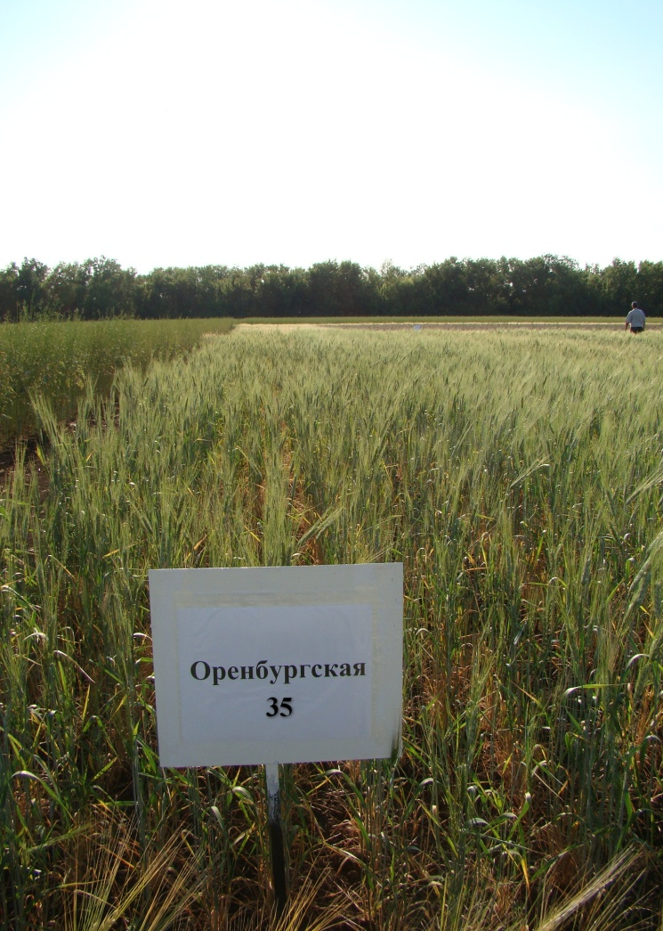
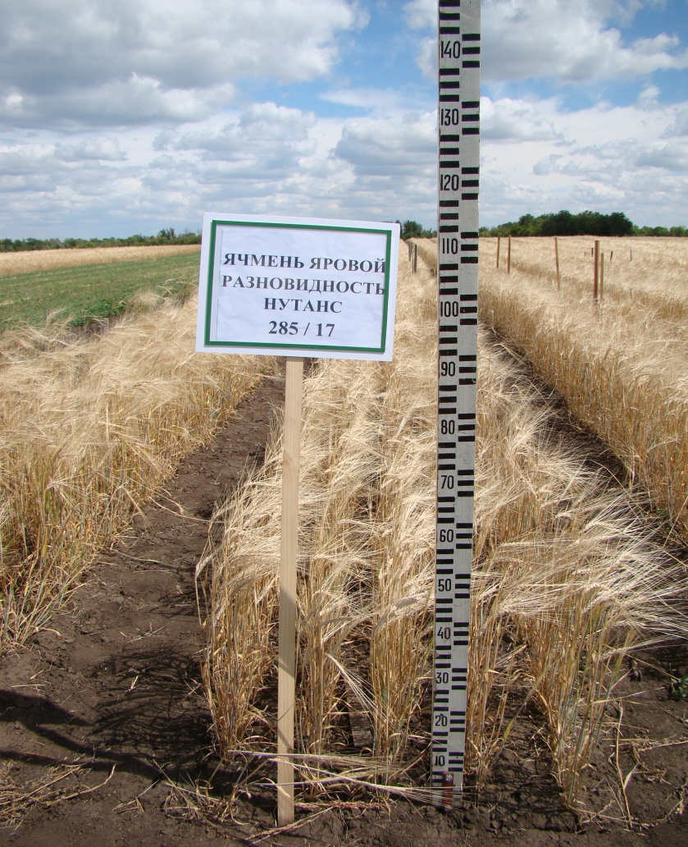
РЕЗУЛЬТАТЫ ДЕЯТЕЛЬНОСТИ ЦЕНТРА В 2023 ГОДУ
Федеральный научный центр
Биологических систем и агротехнологий
Российской академии наук
Получены 2 селекционных достижения:
Сорт яровой твёрдой пшеницы
Оренбургская 35
Сорт ярового ячменя
Нутанс 285
Авторы сорта: Мухитов Л.А., Зоров А.А., Орленко Л.В.
Разновидность – гордеиформе.
Сорт среднеспелый, вегетационный период равен 76-81 день.
Засухоустойчивость в средней степени.
Устойчив к пыльной головне и бурой листовой ржавчине.
Общая оценка макаронных свойств – 4,6 баллов
Потенциальная продуктивность – 30 ц с 1 га
Прибыль составляет 12806,59 руб. с 1 га
Уровень рентабельности – 99,7%
Авторы сорта: Тишков Н.И., Тишков Д.Н., Зоров А.А., Гречишкина О.С., Камалеев Р.Д., Тимошенкова Т.А.
Разновидность – нутанс.
Сорт раннеспелый.
Засухоустойчивость высокая.
Устойчивость к пыльной и твёрдой головне на уровне стандартного сорта Губернаторский.
Содержание белка – 12,9%
Потенциальная продуктивность – 45 ц с 1 га
Прибыль составляет 12530,32 руб. с 1 га
Уровень рентабельности – 87,6%

Slide 8
КОММЕРЦИАЛИЗАЦИЯ И ТРАНСФЕР ТЕХНОЛОГИЙ
Федеральный научный центр
Биологических систем и агротехнологий
Российской академии наук
НАИМЕНОВАНИЕ ЦЕЛЕВОГО ПОКАЗАТЕЛЯ | 2022 | 2023 | %
КОЛИЧЕСТВО ЗАКЛЮЧЕННЫХ ЛИЦЕНЗИОННЫХ ДОГОВОРОВ | 9 | 9 | 100
ОБЪЕМ ПОЛУЧЕННЫХ РОЯЛТИ, тыс. руб. | 1316,5 | 49,9 | 3,7
ОБЪЕМ ПРОИЗВЕДЕННОГО СЕМЕННОГО МАТЕРИАЛА (шт./тонны/ кг) | 469,1 | 311,69 | 66,4
ОБЪЕМ РЕАЛИЗОВАННОГО СЕМЕННОГО МАТЕРИАЛА (шт./тонны/ кг) | 186 | 220 | 118,3
УРОВЕНЬ САМООБЕСПЕЧЕНИЯ РОССИЙСКОЙ ФЕДЕРАЦИИ СЕМЕНАМИ (УКАЗАТЬ КУЛЬТУРУ) ОТЕЧЕСТВЕННОЙ СЕЛЕКЦИИ, % (В Т.Ч. СОБСТВЕННОЙ СЕЛЕКЦИИ УЧРЕЖДЕНИЯ, %) | Ячмень 97 Пшеница яровая 99 в т.ч. с/с Ячмень 57,8 Пшеница мягкая 7,8 Пшеница твердая 9,7 | Ячмень 97 Пшеница яровая 99 в т.ч. с/с Ячмень 57,8 Пшеница мягкая 9,8 Пшеница твердая 10,7 | Ячмень 100 Пшеница яровая 100 в т.ч. с/с Ячмень 100 Пшеница мягкая 125 Пшеница твердая 110
ОБЪЕМ ВНЕБЮДЖЕТНЫХ СРЕДСТВ ОТ КОММЕРЦИАЛИЗАЦИИ НАУЧНО-ТЕХНИЧЕСКИХ РЕЗУЛЬТАТОВ (тыс. руб.) | 6537,6 | 2158,8 | 33,0

Slide 9
ВЗАИМОДЕЙСТВИЕ С РЕАЛЬНЫМ СЕКТОРОМ ЭКОНОМИКИ
Федеральный научный центр
Биологических систем и агротехнологий
Российской академии наук
Наименования бизнес-партнеров | Направления работы с бизнес-партнерами
ФХ Скрыпников А.Р. ООО «Краснополье» АО «Шильдинское» ООО «Лида» ООО «Агрохим» ООО Аят-Агро ООО СП Сплав СПК колхоз Комсомольский КФХ Плот | Тиражирование семян высших репродукций

Slide 10
ПЛАН РАЗВИТИЯ СЕЛЕКЦИОННОГО ЦЕНТРА НА 2024 ГОД
Федеральный научный центр
Биологических систем и агротехнологий
Российской академии наук
ПЛАНИРУЕМЫЕ МЕРОПРИЯТИЯ:
Приобретение селекционной техники и лабораторного оборудования для создания и внедрения современных технологий, выполняемые за счет средств гранта и средств из внебюджетных источников
Организация повышения квалификации сотрудников центра по направлению «Обучение современным методам анализа биологических объектов
Проведение научных исследований и разработка новых технологий в области селекции
ПЛАНИРУЕМЫЕ РЕЗУЛЬТАТЫ:
Доля исследователей в возрасте до 39 лет в общей численности работников центра, не менее 25 %
Число результатов интеллектуальной деятельности, не менее 2
Число работников, прошедших обучение по программам повышения квалификации, не менее 1
Объем производства оригинальных и элитных семян, не менее 300 тонн
Объем реализации оригинальных и элитных семян, не менее 267 тонн

